Slide 1
Samostatné oddelenie telesnej výchovy a športu
Facebook:
Telesná Výchova FCHPT

Slide 2
Členovia oddelenia TV a športu
Vedúci oddelenia: Mgr. Robin Pělucha, PhD.
Sekretárka oddelenia: Gabriela Borssanyiová
Členovia oddelenia:
Mgr. Andrea Koláriková, PhD.
Mgr. Katarína Jaďuďová, PhD.
Mgr. Jaroslav Hančák, PhD.
Mgr. Matej Babic, PhD.
Nová budova, Blok C, prízemie

Slide 3
Informácie o Rozvrhu TV pre 1. ročník bakalárskeho a konverzného bakalárskeho štúdia
- prvé dva týždne bude rozvrh hodín TV pevný
prvý týždeň bude prebiehať meranie somatometrického rozvoja v novej budove našej fakulty v testovacej miestnosti S072 v bloku D (športový úbor nie je potrebný)
druhý týždeň bude prebiehať testovanie pohybovej výkonnosti na atletickom štadióne študentského domova Mladá Garda - Štad. ŠDMG (úbor je potrebný, t.j. športový odev a vhodná športová obuv)

Slide 4
Informácie o Rozvrhu TV pre 1. ročník konverzného bakalárskeho štúdia
v rámci hodín Telesnej výchovy budú hodiny plávania povinné aj v zimnom aj v letnom semestri
hodiny plávania budú prebiehať na plavárni na Stavebnej fakulte STU (vysoká budova susediaca s našou fakultou) a budú pevne dané vo vašom rozvrhu
utorok 9:00 krúžky 001, 004
utorok 10:00 krúžok 002
štvrtok 8:00 krúžky 003, 005

Slide 5
Informácie o Rozvrhu TV pre 1. ročník bakalárskeho štúdia
hodiny TV si navolíte vo Vašom e-rozvrhu od tretieho týždňa t.j. od 3.10.2022 až do konca zimného semestra, t.j. do 16.12.2022
v jednom týždni je možné si navoliť len jednu akciu TV s tým, aby výsledný súčet dotácii bol na hodnote minimálne 26 dotácii, resp. 13 týždňov TV za semester (jedna akcia TV trvá 80 minút = 2 dotácie; 13 týždňov x 2 dotácie = 26 dotácii za semester)
na udelenie zápočtu potrebujete získať 26 dotácii

Slide 6
Rozvrh podľa krúžkov na prvé dva týždne výuky
1. týždeň:
19.9.2022 – PONDELOK
Nová budova FCHPT STU – blok D, miestnosť S072
9:00 – 10:00 – krúžky 101, 102, 104
10:00 – 11:00 – krúžky 103, 105
11:00 – 12:00 – krúžky 141, 142, 161, 162, 163
12:00 – 13:00 – krúžky 151, 152, 153
13:00 – 14:00 – krúžky 131, 132, 133, 191

Slide 7
Rozvrh podľa krúžkov na prvé dva týždne výuky
1. týždeň:
20.9.2022 – UTOROK
Nová budova FCHPT STU – blok D, miestnosť S072
9:00 – 10:00 – krúžky 001, 004
10:00 – 11:00 – krúžky 002
22.9.2022 – ŠTVRTOK
Nová budova FCHPT STU – blok D, miestnosť S072
8:00 – 9:00 – krúžky 192, 193, 003, 005
9:00 – 10:00 – krúžky 106, 164
10:00 – 11:00 – krúžky 134, 154, 155
11:00 – 12:00 – krúžky 107, 135, 156

Slide 8
Rozvrh podľa krúžkov na prvé dva týždne výuky
2. týždeň:
26.9.2022 – PONDELOK
Atletický štadión študentského domova Mladá Garda
8:00 – 9:00 – krúžky 101, 102, 104
9:00 – 10:00 – krúžky 103, 105
10:00 – 11:00 – krúžky 161, 162, 163
11:00 – 12:00 – krúžky 151, 152, 153
12:00 – 13:00 – krúžky 141, 142
13:00 – 14:00 – krúžky 131, 132, 133, 191

Slide 9
Rozvrh podľa krúžkov na prvé dva týždne výuky
2. týždeň:
27.9.2022 – UTOROK
Atletický štadión študentského domova Mladá Garda
9:00 – 10:00 – krúžky 001, 004
10:00 – 11:00 – krúžky 002
29.9.2022 – ŠTVRTOK
Atletický štadión študentského domova Mladá Garda
8:00 – 9:00 – krúžky 192, 193, 003, 005
9:00 – 10:00 – krúžky 106, 164
10:00 – 11:00 – krúžky 134, 154, 155
11:00 – 12:00 – krúžky 107, 135, 156

Slide 10
Ponuka športov a aktivít na oddelení TV a športu
naše oddelenie TV a Športu ponúka širokú paletu športov a aktivít ako stolný tenis, spinning, cvičenie v posilňovni, bedminton, volejbal, basketbal, futsal, futbal, kanoistika, tenis, plávanie, skupinové cvičenia pod odborným dozorom našich učiteľov
naša fakulta sa pravidelne zúčastňuje vysokoškolských líg vo volejbale (muži, ženy), basketbale (muži), florbale (muži), plávaní (muži, ženy), futbale (muži) a futsale (muži)
do fakultného družstva sa môže prihlásiť študent, ktorý pôsobil (pôsobí) v konkrétnom športe v športovom klube a má záujem reprezentovať svoju fakultu na rôznych športových podujatiach

Slide 11
účasť vo fakultnom výbere bude náhrada absolvovania hodín povinnej TV, t.j. študenti, ktorí sa pravidelne zúčastňujú tréningov a zápasov budú mať automaticky zapísanú TV na konci semestra
učitelia zodpovední za fakultné výbery:
volejbal – Robin Pělucha
basketbal – Jaroslav Hančák
futbal, futsal – Matej Babic
florbal – Katarína Jaďuďová
plávanie – Andrea Koláriková
v neposlednom rade naše oddelenie organizuje každoročné zimné lyžiarske kurzy a letné vodácke kurzy

Slide 12
Oslobodenie z TV
z hodín TV oslobodzuje iba vedúci oddelenia na základe lekárskej správy alebo potvrdenia zo športového klubu najneskôr do 16.10.2022
oslobodenie akceptujeme iba od odborného lekára (nie od všeobecného lekára)
študenti, ktorí vykonávajú šport na výkonnostnej alebo vrcholovej úrovni v športovom klube sú oslobodení od TV (preukázať sa potvrdením zo športového klubu do 16.10.2022)

Slide 13
ukážka našich vybraných priestorov

Slide 14
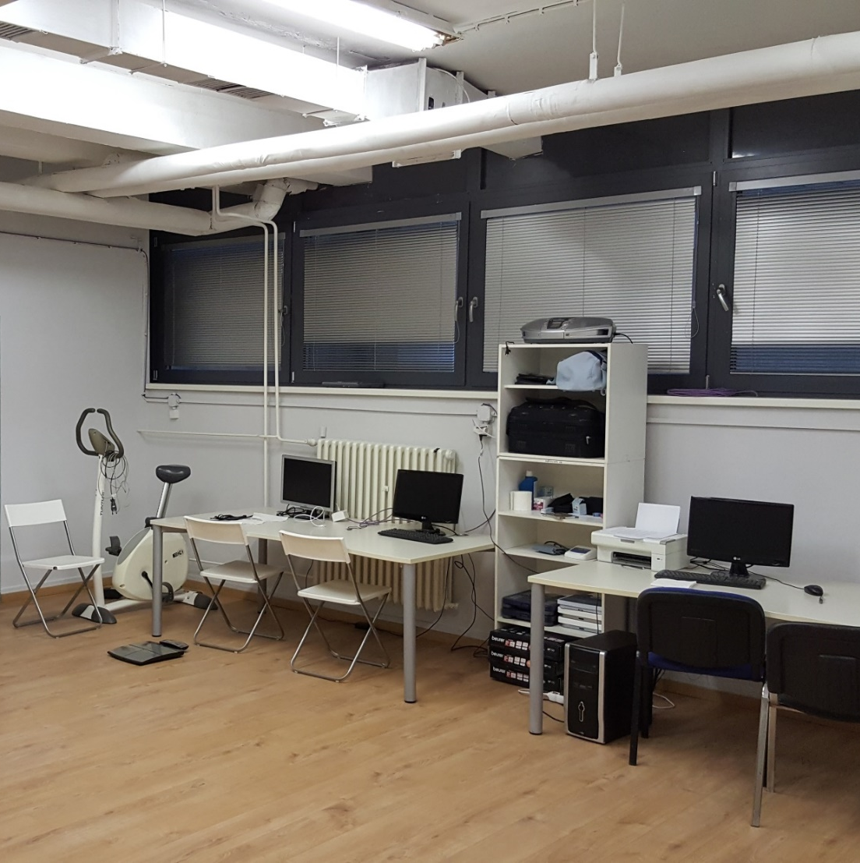
Testovacia miestnosť

Slide 15
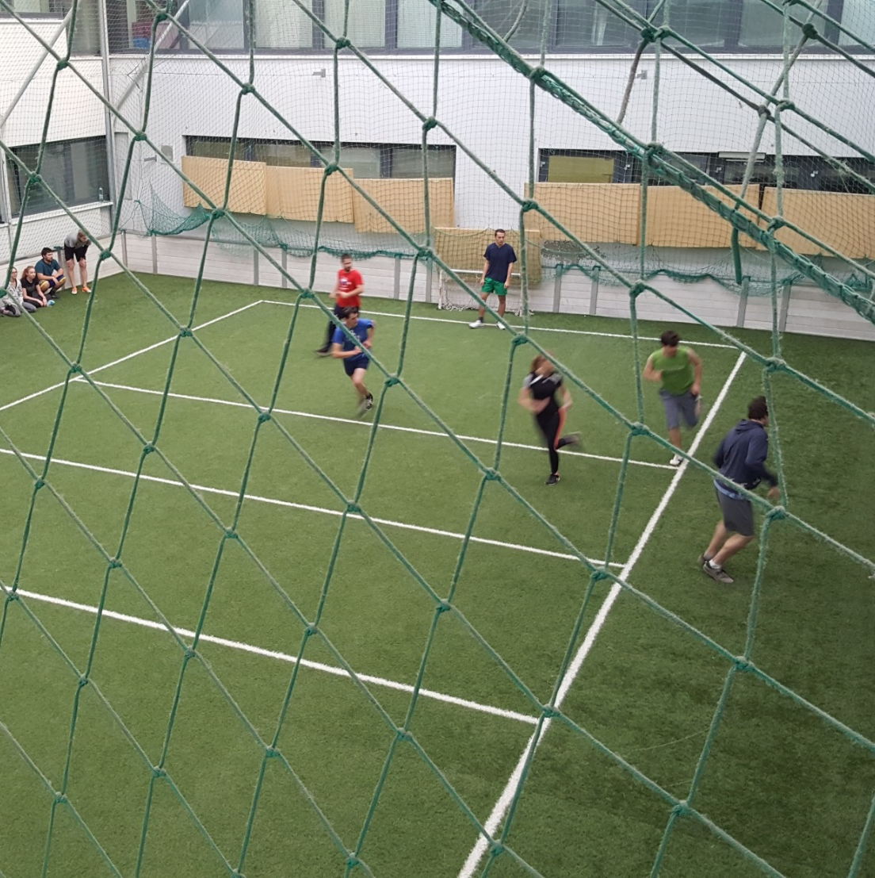
Vonkajšie ihrisko s umelou trávou

Slide 16
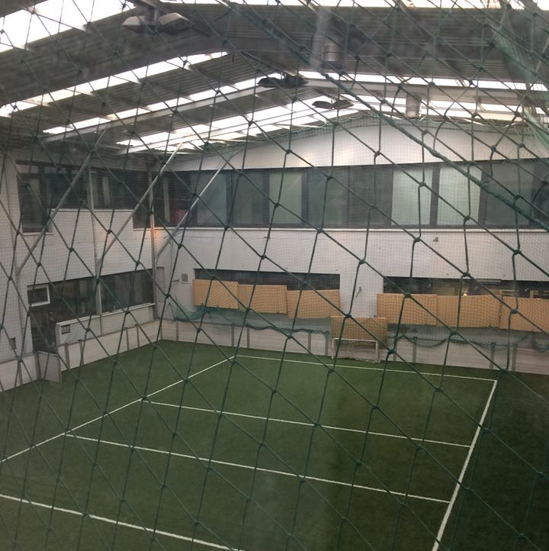
Vonkajšie ihrisko s umelou trávou

Slide 17
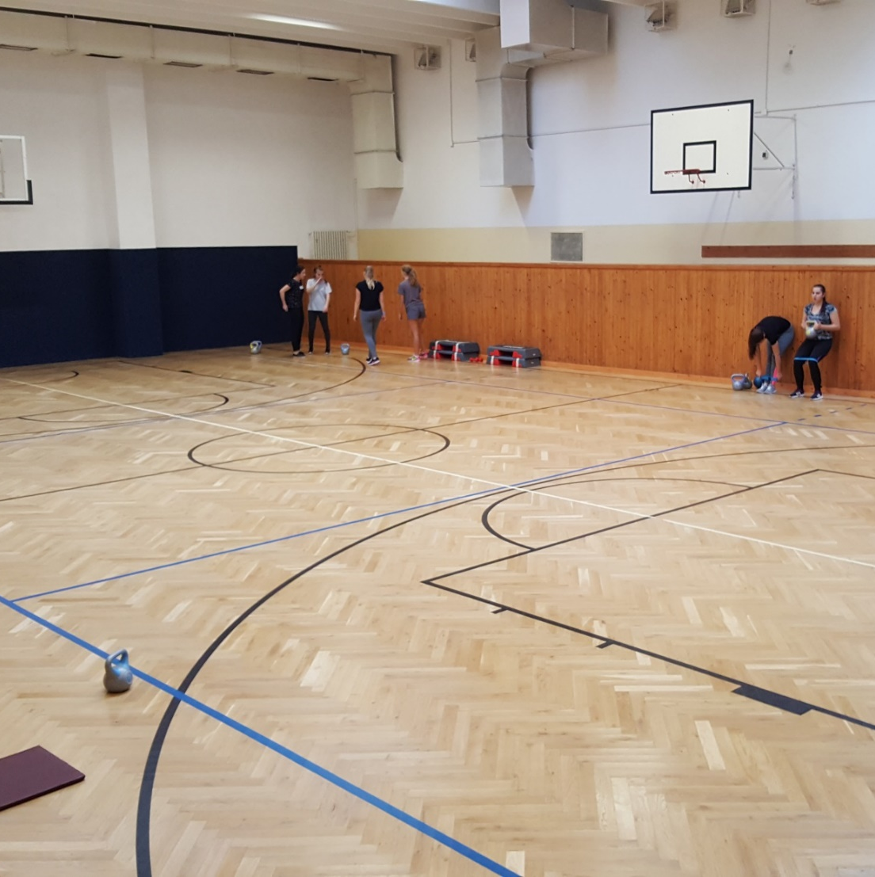
Telocvičňa

Slide 18
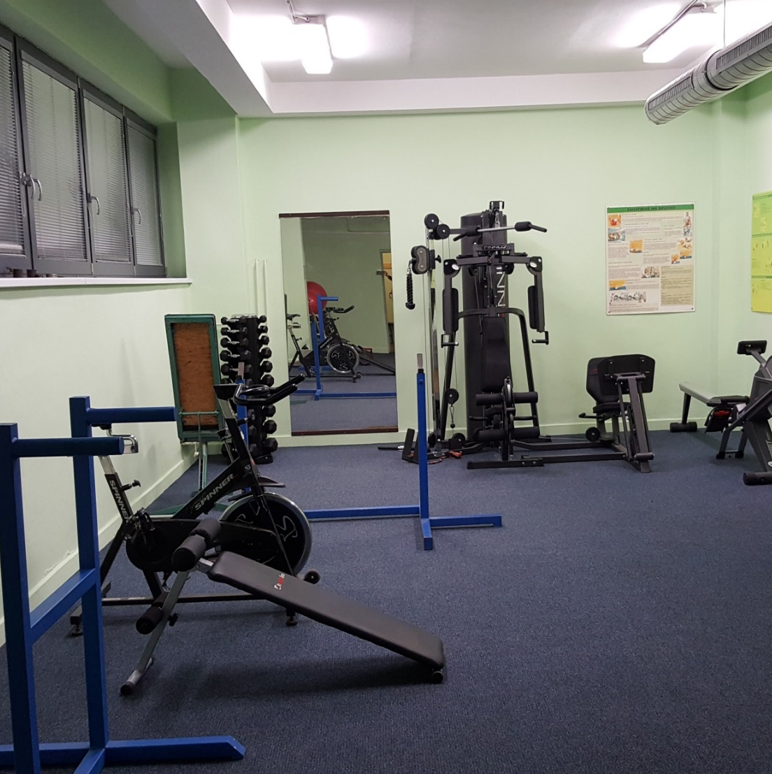
Zamestnanecká posilňovňa

Slide 19
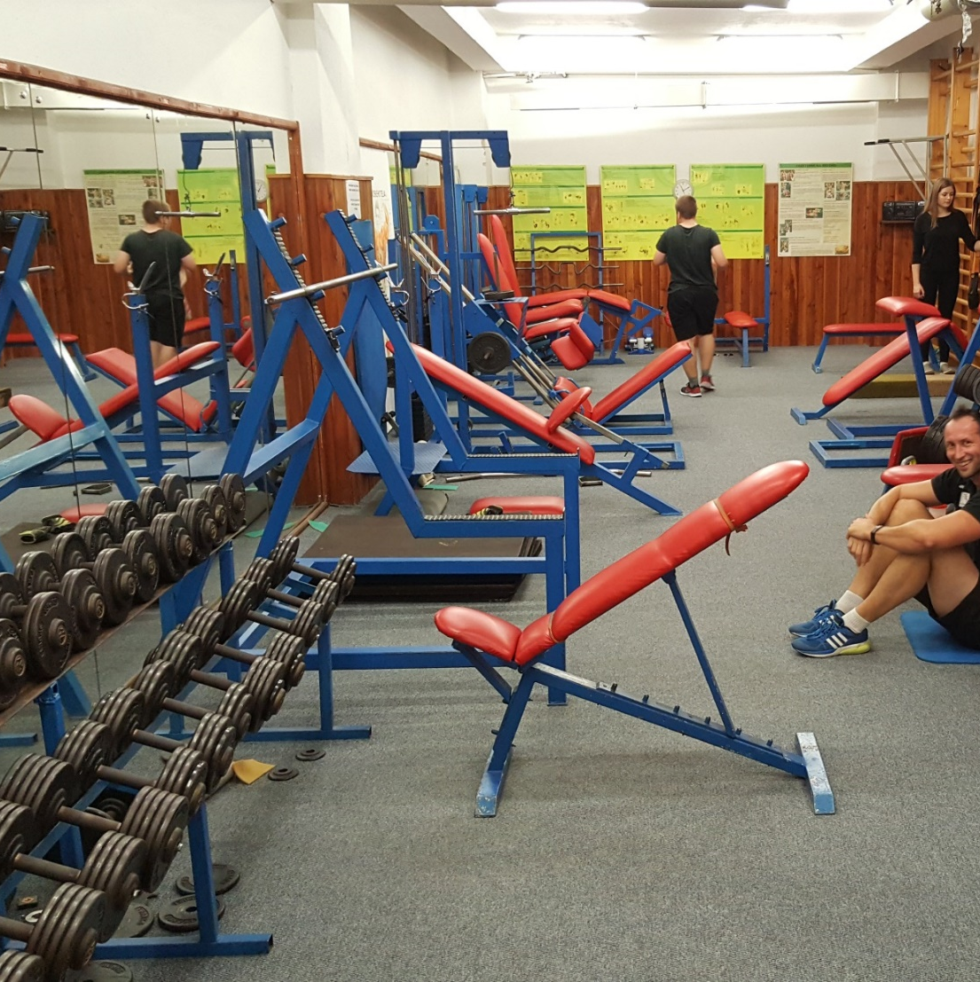
Študentská posilňovňa

Slide 20
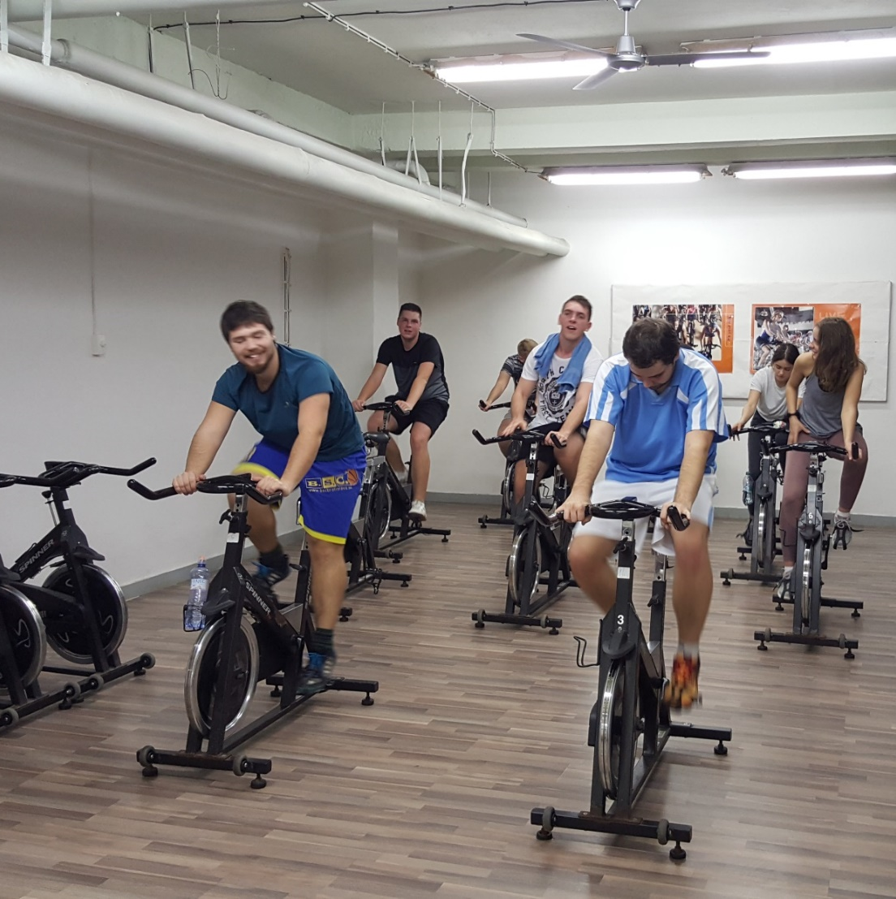
Spinningová miestnosť

Slide 21
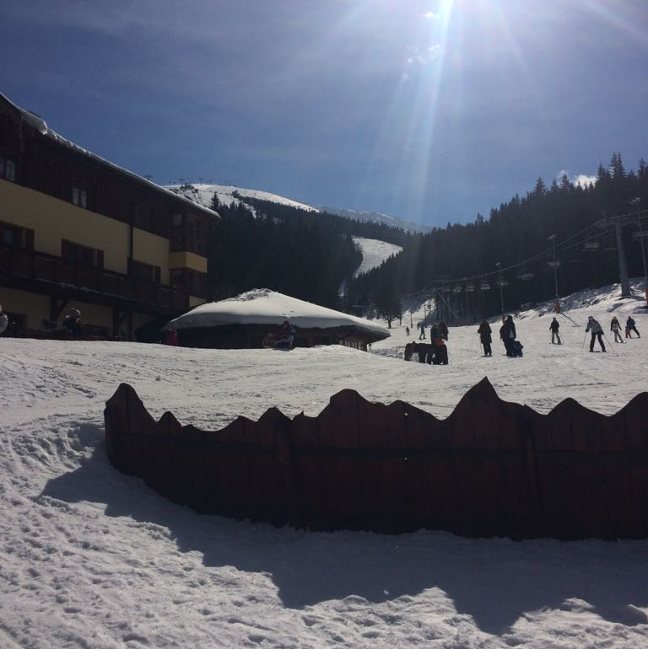
Zábery zo zimného lyžiarskeho kurzu

Slide 22
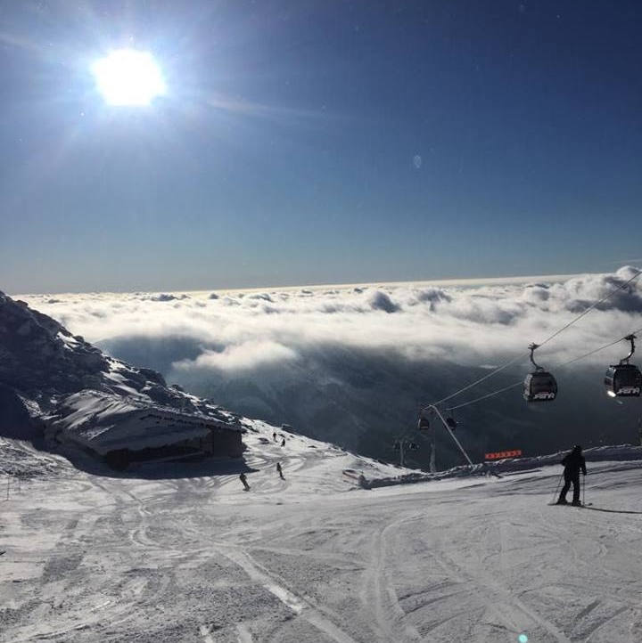
Zábery zo zimného lyžiarskeho kurzu

Slide 23
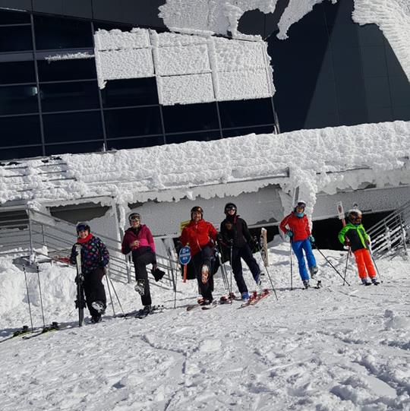
Zábery zo zimného lyžiarskeho kurzu

Slide 24
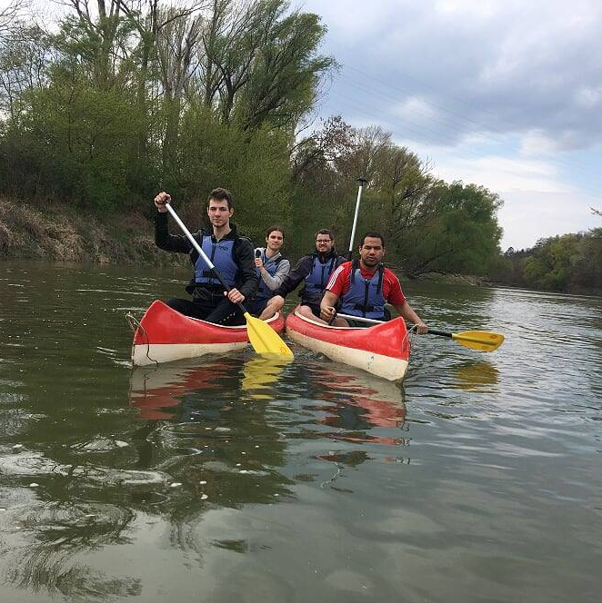
Zábery z letného vodáckeho kurzu

Slide 25
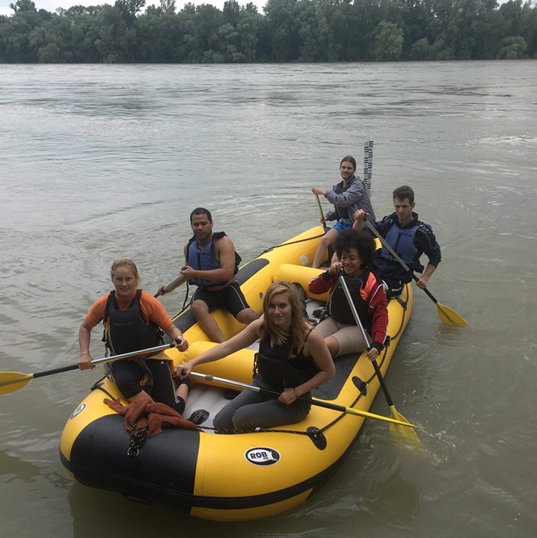
Zábery z letného vodáckeho kurzu

Slide 26
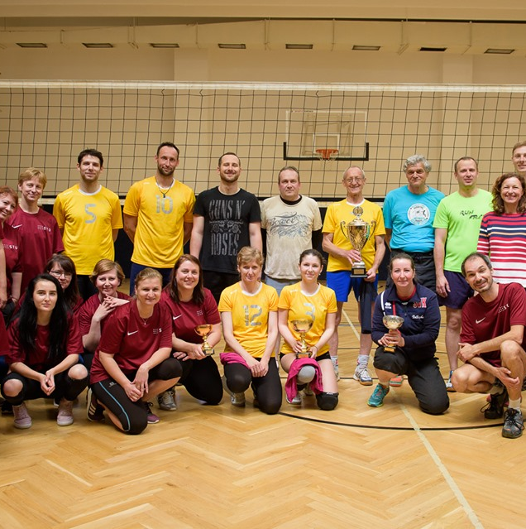
Záber z majtrovstiev STU

